Slide 1
北京冬奥会冬残奥会总结表彰大会举行

Slide 2
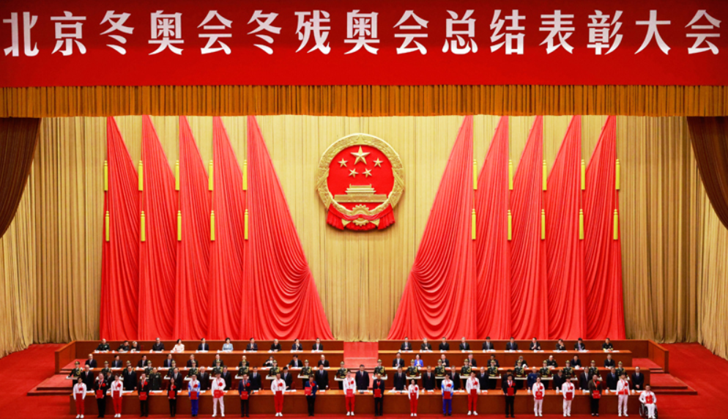
北京冬奥会、冬残奥会总结表彰大会4月8日上午在人民大会堂隆重举行。中共中央总书记、国家主席、中央军委主席习近平出席大会并发表重要讲话。

Slide 3
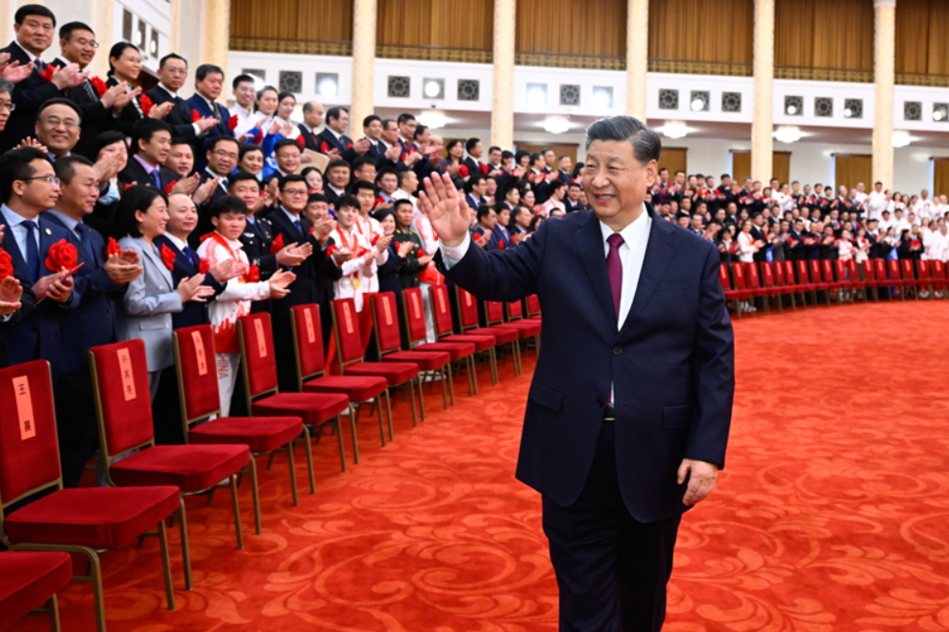
习近平强调，伟大的事业孕育伟大的精神，伟大的精神推进伟大的事业。北京冬奥会、冬残奥会广大参与者珍惜伟大时代赋予的机遇，在冬奥申办、筹办、举办的过程中，共同创造了北京冬奥精神。北京冬奥精神就是胸怀大局、自信开放、迎难而上、追求卓越、共创未来。

